Slide 1


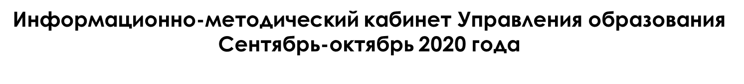

Slide 2

«Ступени роста педагога»
Федеральный проект «Учитель будущего» ориентирует на создание в образовательной среде точек роста для профессионального и карьерного лифта педагогов.
Целью краевой инновационной площадки «Ступени роста педагога», которая работает на базе ИМЦ Управления образования Администрации Советско-Гаванского муниципального района, является совершенствование профессионального мастерства педагогов посредством выстраивания индивидуальных образовательных маршрутов в соответствии с образовательными потребностями.

Slide 3
Консультации по разработке ИОМ
Методистами ИМЦ Разумовской Н.В., Кондратьевым Д.А., Венгловской С.М., Фоминой Н.А. проведено 24 консультации по разработке индивидуальных образовательных маршрутов для педагогов, участвующих в работе КИП «Ступени роста педагога». В консультациях принимали участие заместители директоров общеобразовательных учреждений и организаций дополнительного образования, а также старшие воспитатели дошкольных учреждений.

Slide 4
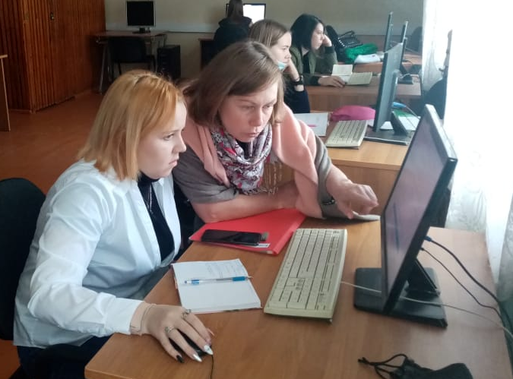
Консультации по разработке ИОМ
На основании анализа проведённой
диагностики профессиональных затруднений педагогов разработан план методической работы ИМЦ на 2020-2021 учебный год, который размещён на сайте ИМЦ и на платформе КИП.
На индивидуальных и групповых консультациях педагоги выбирали для себя формы повышения квалификации на уровне района по пяти компетенциям, заложенным в ИОМ.
Методисты, заместители директоров и старшие воспитатели помогали им определить приемлемые формы непрерывного повышения квалификации и внести в свой план.

Slide 5
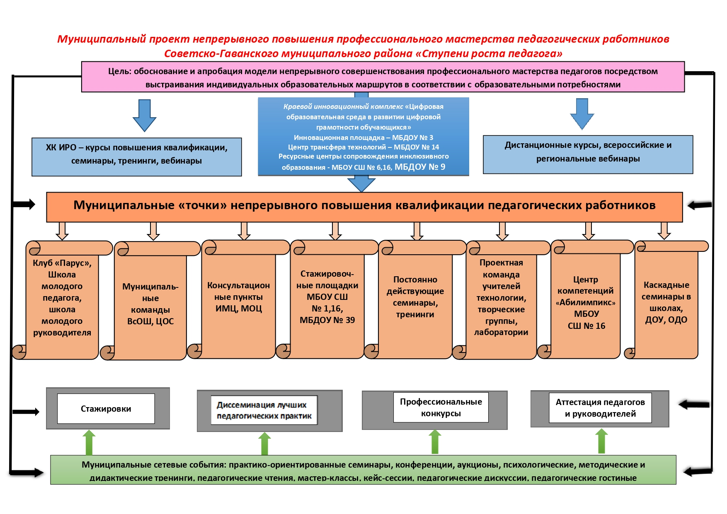


Slide 6
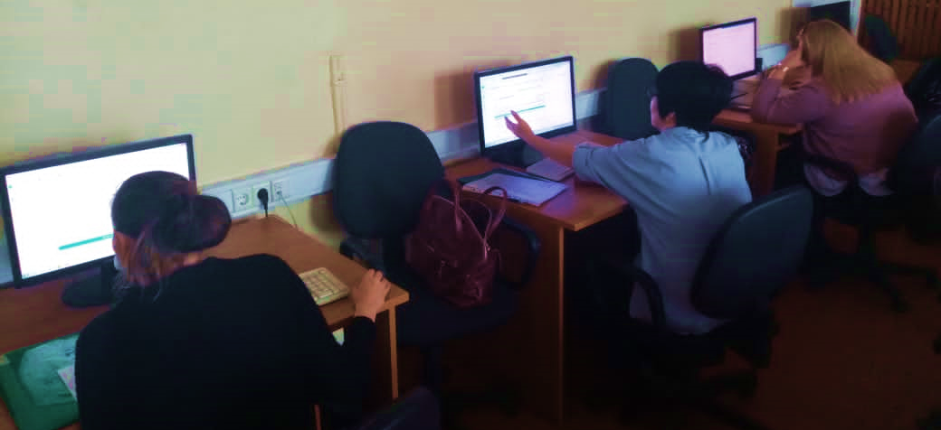
Консультации по разработке ИОМ
Педагоги быстро освоили технологию заполнения ИОМ, которую разработал методист ИМЦ Кондратьев Д.А. Им необходимо было удалить из предложенных форм ненужные методические мероприятия и оставить в списке те, которые они выбрали. Все участники апробации ИОМ быстро справились с этой задачей.

Slide 7
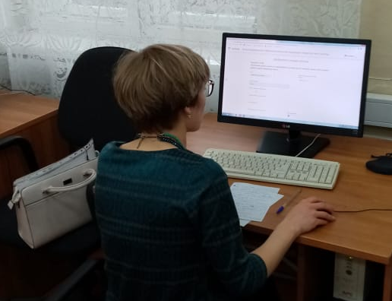
Консультации по разработке ИОМ
Педагоги внесли в свои индивидуальные образовательные маршруты не только предложенные ИМЦ муниципальные точки повышения квалификации: курсы ХК ИРО, муниципальные профессиональные объединения, семинары, конференции, конкурсы, обобщения лучших педагогических практик, но и педагогические советы, методические семинары и различные методические события, которые запланированы в учреждениях на 2020-2021 учебный год.

Slide 8
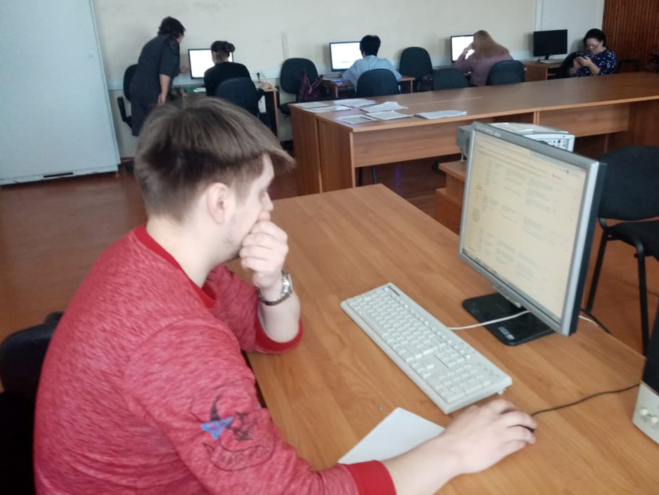
Консультации по разработке ИОМ
Наибольшие затруднения испытывали педагоги при выборе тем и форм экспертизы по решению проблемных зон, выявленных в ходе диагностики. Здесь пришли на помощь молодым педагогам и педагогам-стажистам заместители руководителей, которые помогли участникам апробации ИОМ выбрать темы по самообразованию и определить пути повышения квалификации на уровне образовательных учреждений по проблемным зонам и педагогическим компетенциям.

Slide 9
Консультации по разработке ИОМ
Молодые специалисты, имеющие
педагогический стаж до 3 лет, запланировали
решать свои проблемные зоны через активное участие в работе Школы молодого педагога и участие в ежегодном традиционном мероприятии «Большой сбор», которое проводится под руководством методиста Черненко Н.А.
Опытные педагоги запланировали освоение опыта организации наставничества и применение его в своей педагогической
практике.

Slide 10
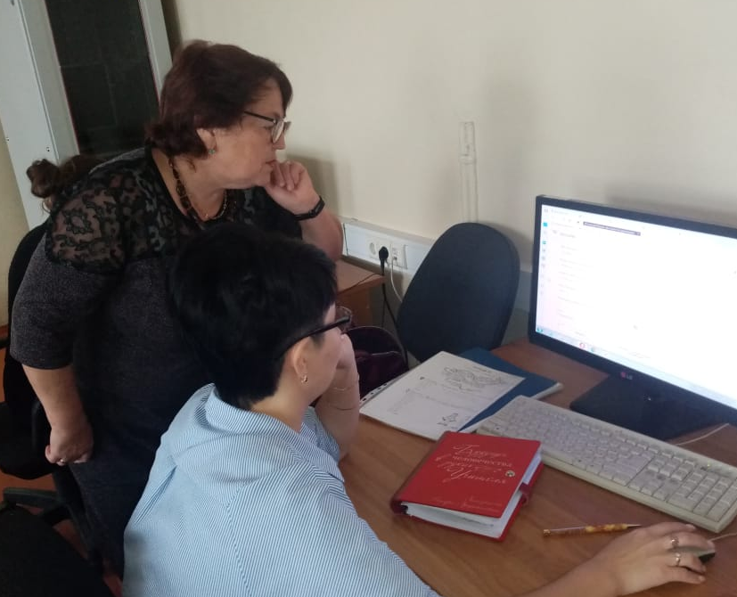
Консультации по разработке ИОМ
Муниципальной командой участникам КИП «Ступени роста педагога» были предложены формы экспертизы по педагогическим компетенциям, заложенным в ИОМ: открытые занятия, конспекты, планы, решение конфликтных ситуаций, онлайн тестирование.
Экспертиза будет проводиться в апреле. Все педагоги с помощью заместителей руководителей внесли конкретные мероприятия по экспертизе освоения педагогических компетенций в свои индивидуальные образовательные маршруты.

Slide 11


Подведение итогов работы
педагога по ИОМ
№ | Педагогические компетенции | Форма подведения итогов освоения компетенцией
1. | Использование современных средств и систем организации учебно-воспитательного процесса | Открытый урок (занятие, мероприятие)
2. | Проектировочные компетенции в образовательной деятельности | Конспект (проект, программа, сценарий, методический материал)
3. | Работа в условиях реализации программ инклюзивного образования | Онлайн тестирование
4. | Работа с одарёнными детьми | Индивидуальный план сопровождения одарённого ребёнка
5. | Работа с девиантными, зависимыми, социально запущенными и социально уязвимыми учащимися | Решение конфликтных ситуаций

Slide 12
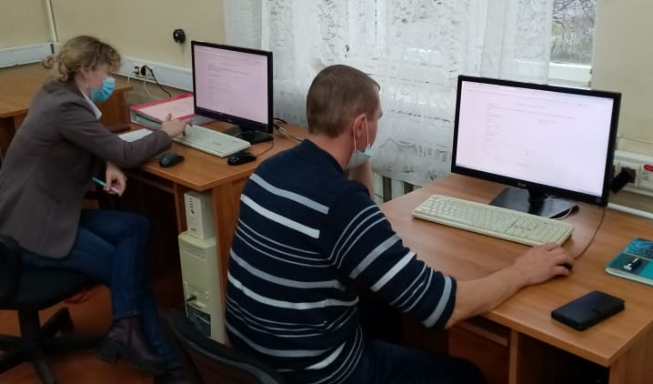
Консультации по разработке ИОМ
Заместители руководителей помогли участникам апробации ИОМ выбрать формы участия в мероприятиях на уровне учреждения: выступления, открытые занятия, разработка и защита различных моделей, проектов, участие в выставках, самоотчёты, презентации.
Каждому педагогу были предложены в соответствии со стажем работы формы экспертизы по проблемным зонам.

Slide 13

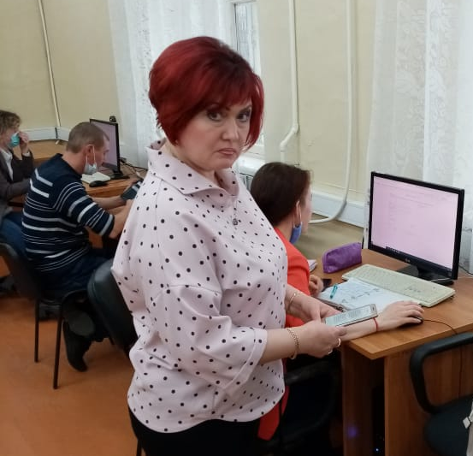
Конкретную и действенную помощь на консультациях каждому педагогу оказали заместители директоров школ по учебно-воспитательной работе Павлова Н.А. (МБОУ СШ № 3 им. А.И. Томилина), Лаевская Е.А. (МБОУ СШ № 6), Новикова Л.А. (МБОУ ОШ № 12), Демидова Е.С. (МБОУ ОШ № 14), Мусатова А.В. (МБОУ СШ № 16) и старшие воспитатели Данькова Н.И. (МБДОУ детский сад № 3), Шапорова Е.Н. (МБДОУ детские сады № 6,42), Фонтош Н.Н. (МБДОУ детский сад № 9).

Slide 14

«Ступени роста педагога»
Название КИП «Ступени роста педагога» предполагает профессиональное развитие
с помощью «мобильного и гибкого лифта», который обеспечит продвижение вверх.
Желаем педагогическим работникам, принимающим участие в работе краевой инновационной площадки «Ступени роста педагога», успехов в реализации индивидуальных образовательных маршрутов, которые помогут им подняться на ступень выше в профессиональном совершенствовании.

